Slide 1

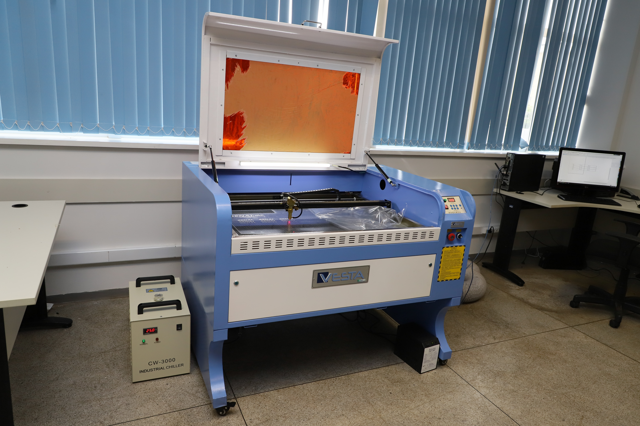
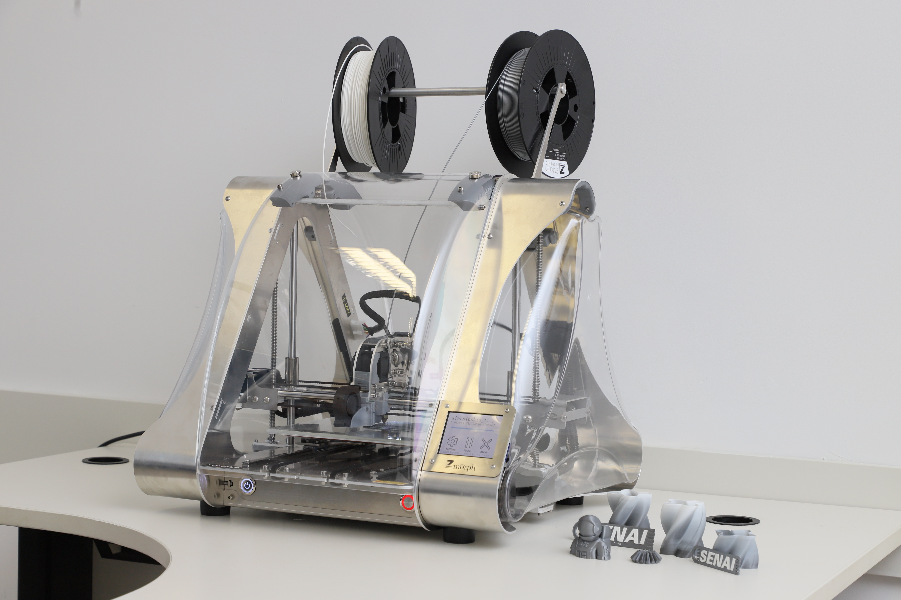

Slide 2
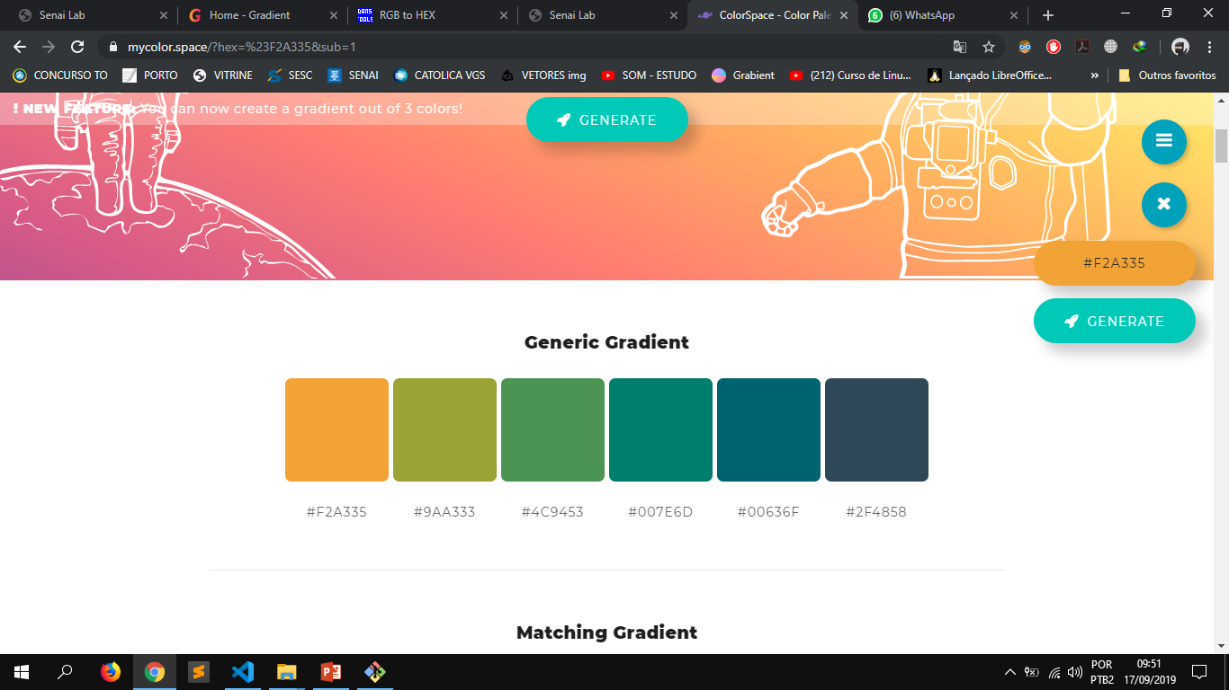
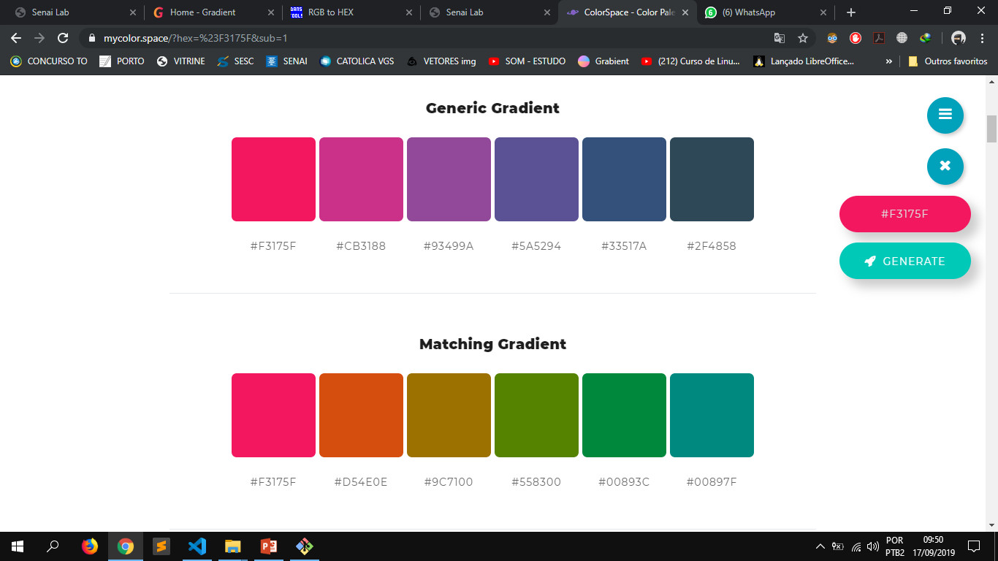
PALETA DE CORES

Slide 3
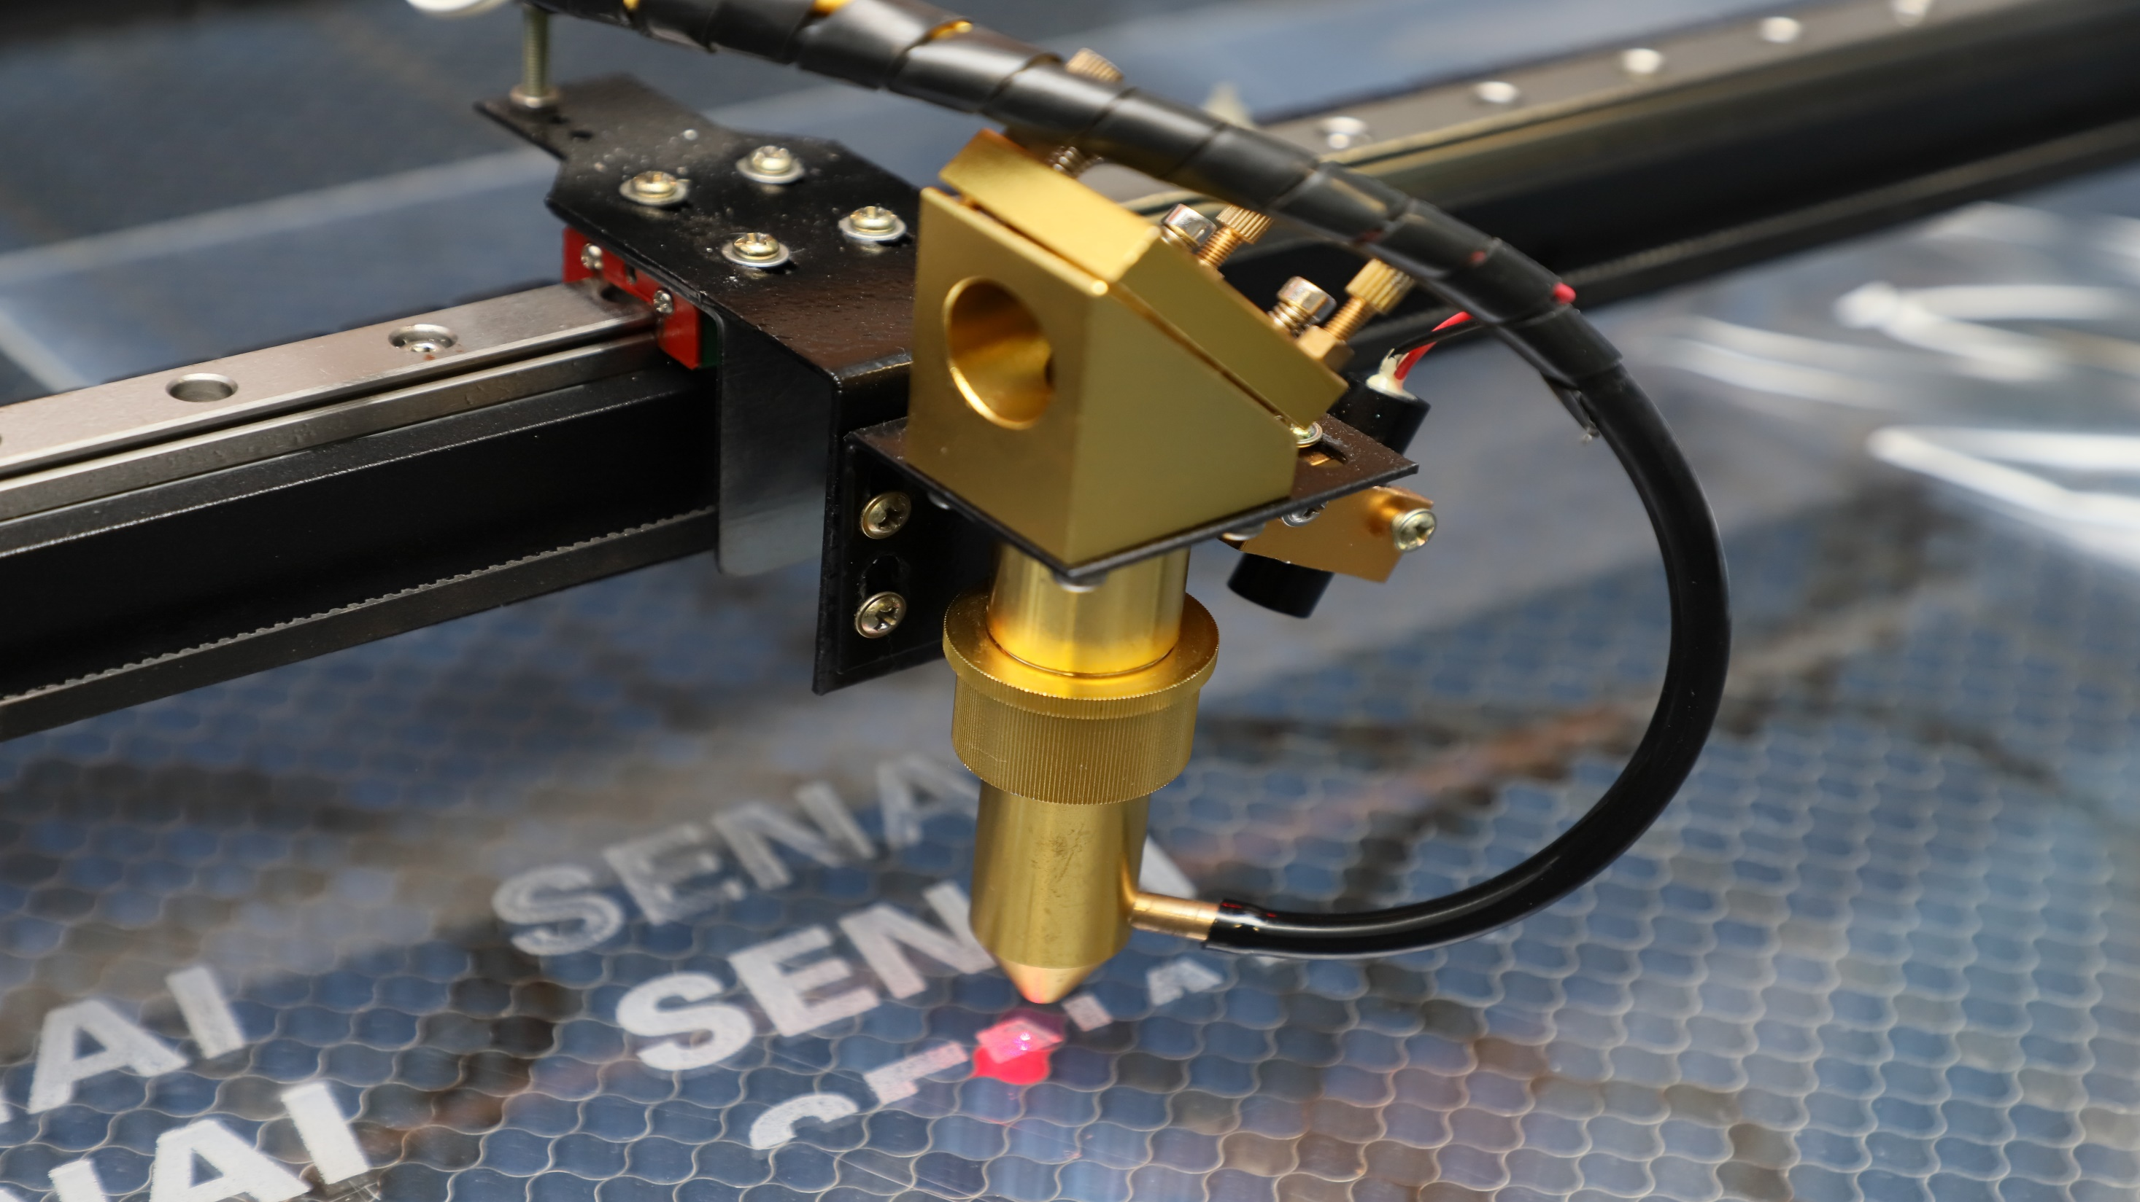
SENAIlab
SENAIlab

Slide 4
IMPRESSORA 3D

Slide 5

FALE CONOSCO

Slide 6

NOTICIAS

Slide 7
CORTE A LASER

Slide 8
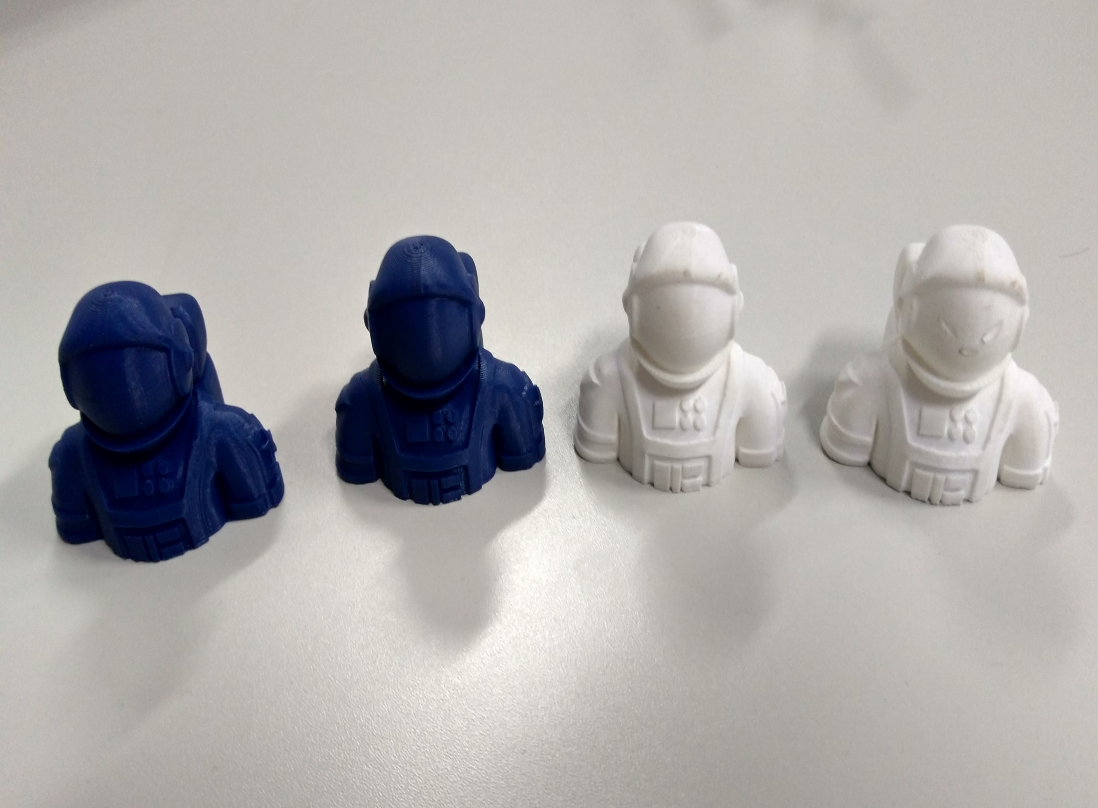
SOBRE

Slide 9
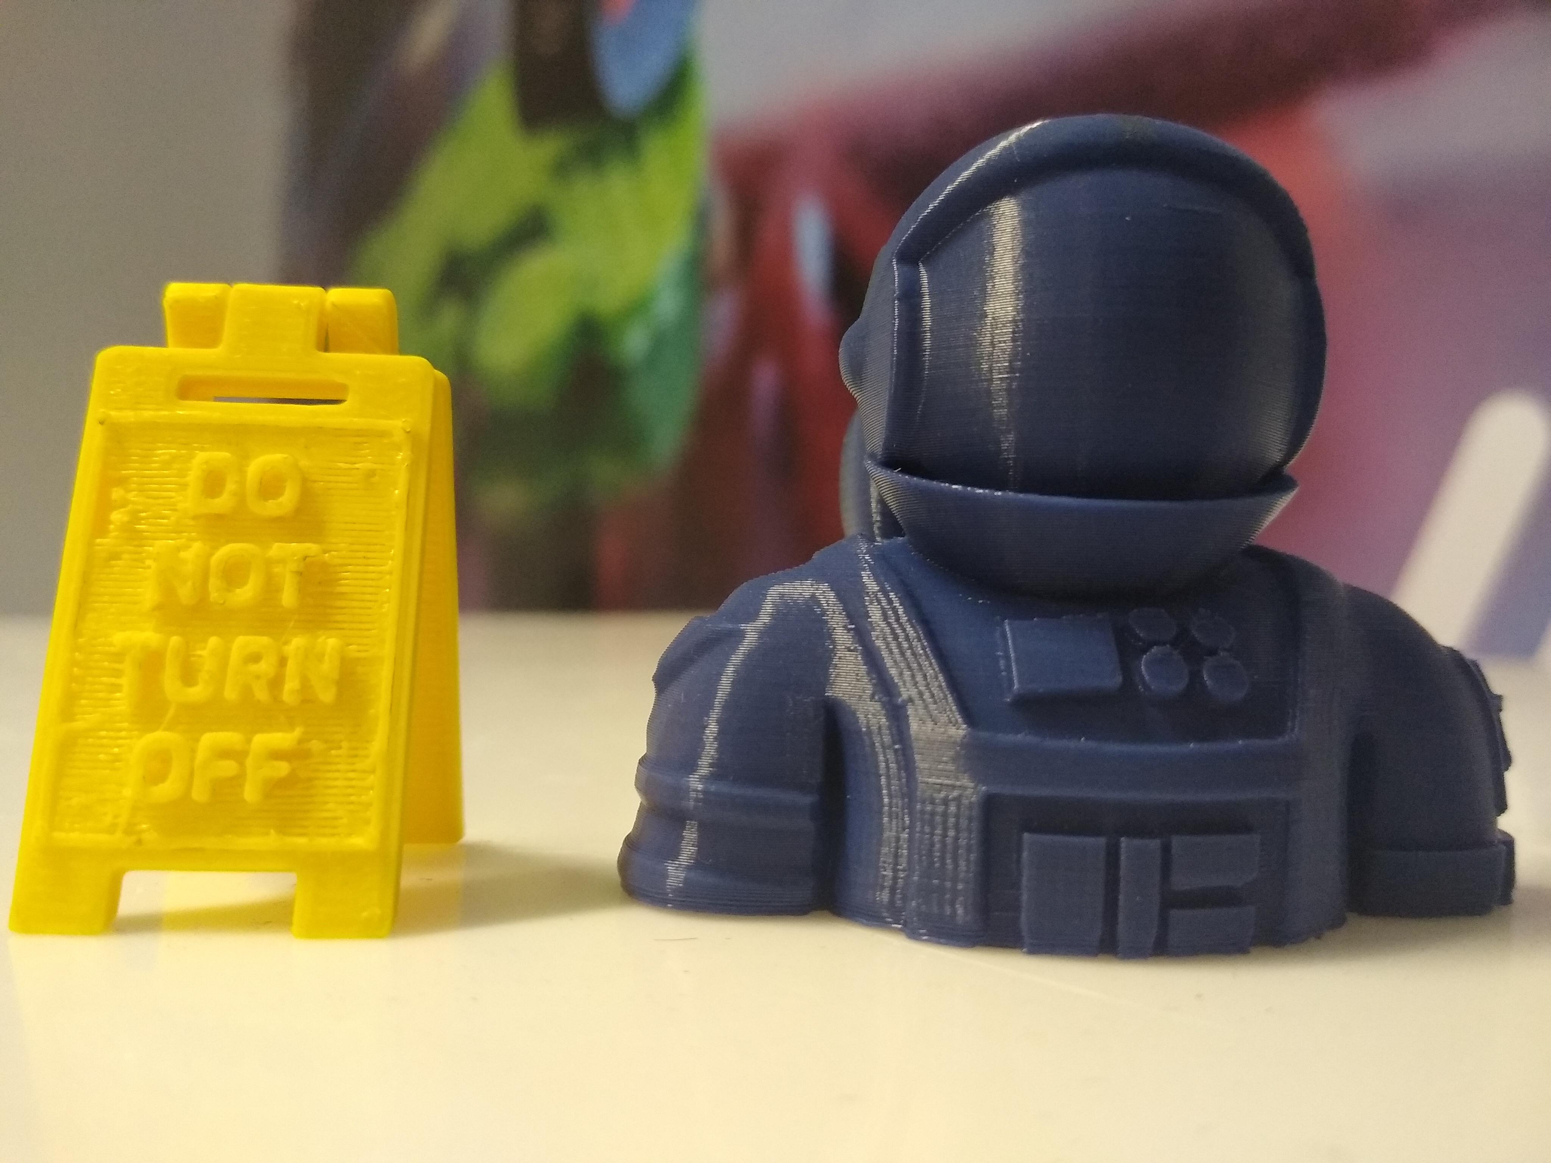
DOWNLOADS

Slide 10


Slide 11


Slide 13
RÊFERÊNCIA
https://gradient.madebysuperfly.com/

